Slide 1
Реализация технологий смешанного обучения с использованием электронных форм учебников
Автор: Кудимова Наталья Вячеславовна

Slide 2
Вопросы вебинара
Основные модели смешанного обучения, реализуемые в современной школе
Особенности моделей смешанного обучения
Планирование урока в модели смешанного обучения
Особенности использования электронных форм учебников в моделях смешанного обучения
Примеры уроков в моделях смешанного обучения

Slide 3
Смешать можно многое….
формальное и неформальное обучение
электронные образовательные ресурсы и традиционные ресурсы для обучения
сотрудничество в классе и вне класса
цифровое и физическое пространство
…

Slide 4
Понятие смешанное обучение
Смешанное обучение – это сочетание индивидуального и он-лайн обучения, основывающееся на выборе соответствующей среды обучения в зависимости от желаемых результатов.
Отличительной чертой смешанного обучения является сочетание индивидуального обучения с любыми другими методами и техниками преподавания

Slide 5
Компоненты смешанного обучения
Очное обучение, представляющее собой традиционный формат занятий в классе;
Самостоятельное обучение - включающее самостоятельную работу обучающихся: поиск материалов в учебниках, пособиях, сети Интернет и т.д
Онлайн обучение, например, с помощью сред дистанционного обучения, вебинаров, онлайн конференций, скайп, вики сред и др.

Slide 6
Трудности по реализации ЭО и ДТ
Ограниченное количество техники
Проблемы с доступом к сети Интернет
Соблюдение СанПин
Отсутствие готовых практик
Необходимость в дополнительной подготовке к таким урокам
Отсутствие технических специалистов на уроках

Slide 7
Модели смешанного обучения
Типы моделей
Ротация
Автономная группа
Смена зон
Персонализированный подход
Межшкольная группа
Перевернутый класс
ИУП
Новый профиль

Slide 8
Новый профиль
10 «А»
10 «Б»
Новый профиль
Данная позволяет формировать новый профиль по определенным школой критериям, в него включаются группы учащихся из классов одной параллели.
Выбранные предметы нового профиля изучаются онлайн, остальные занятия проходят в обычном для школы режиме.
Notes:
Зона ответственности на период обучения распределяется между родителями и ОУ в зависимости от места пребывания ученика.

Slide 9
Межшкольная группа
Школа №1
Школа № 2
Межшкольная группа
«Межшкольная группа» формируется из учащихся различных школ, изъявивших желание изучать тот или иной предмет в рамках основного или дополнительного образования.
Notes:
Часто высокую заинтересованность в такой модели высказывают родители одарённых детей, которые, в силу своих способностей, могут в 2―3, а иногда и в 4 раза быстрее одноклассников освоить учебную программу. Освободившееся время они могут потратить на самореализацию в различных сферах своих интересов.

Slide 10
Индивидуальный учебный план
Параллель класса
Предметные учебные группы
При составлении индивидуального учебного плана расписание оптимизируется для каждого ученика с учетом его образовательных потребностей.
Группа учащихся, занимающихся по модели ИУП, создается на базе малых групп сотрудничества со сменным составом учащихся.
Notes:
Формирование таких групп может происходить следующим образом. Например, в школах возникает ситуация, когда открыть предметную группу в соответствии с образовательными потребностями учащихся не представляется возможным из-за ее малочисленности (менее 10 человек). В таких случаях создается межшкольная учебная группа дистанционного обучения, включающая в себя как учащихся из школ, которые уже работают по ИУП, так и учащихся из других образовательных организаций данного или иных муниципальных образований, где еще не внедрена эта модель обучения.

Slide 11
Автономная группа
Класс делится на группы, в одной из которых основное обучение ведётся онлайн, а очный компонент используется для консультирования — группового или индивидуального.
Возможен перенос зоны онлайн-обучения в компьютерный класс. В этом случае понадобится ассистент (тьютор), который бы наблюдал за автономной группой.

Slide 12
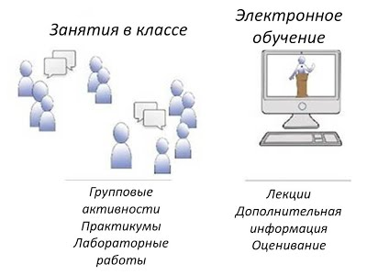
Перевернутый класс
В данном случае ни специального зонирования, ни специальных требований к организации учебной деятельности нет, так как в классе реализуется очный компонент смешанного обучения, а онлайн-обучение происходит дома в режиме самостоятельной работы на компьютере.

Slide 13
Смена рабочих зон
Модель может быть реализована как для одного класса, так и для всей параллели. Учащиеся делятся на несколько групп и распределяются по зонам:
А) Зона работы онлайн (индивидуальная работа по инструкции учителя) Б) Зона работы в группах (групповая работа по инструкции учителя)
​Оптимальное количество зон – не более 4-x. Для начальной школы рекомендовано включать в зонирование пространство для отдыха.
Notes:
Такой принцип организации учебной деятельности для детей самого младшего школьного возраста давно является основным во многих западных странах, так как смена видов деятельности — требование психологов для этой возрастной группы учащихся

Slide 14
ВАЖНО: Взаимодействие!
Взаимодействие учитель - ученик (обмен электронными сообщениями, объявления, дискуссии, мини лекции)
Взаимодействие ученик-ученик (дискуссии, групповая работа, взаимооценка работ и др.)
Взаимодействие ученик - учебный материал (материал для чтения, электронные учебники, пособия и материалы курса)
Notes:
Важным элементом всех моделей смешанного обучения, является интерактивное взаимодействие, которое может осуществляться по следующим схемам:

Slide 15
Возможности ЭФУ
Допущены к использованию в образовательном процессе
Содержат мультимедиа объекты
Содержат средства контроля и самоконтроля
Функция создания закладок и заметок
Полнотекстовый поиск по контенту

Slide 16
ДЕМОНСТРАЦИОННЫЙ РЕЖИМ
В демонстрационном режиме учебник транслируется с экрана компьютера учителя через проектор на экран для общего просмотра или интерактивную доску и (или) для работы в интерактивном режиме при использовании интерактивного оборудования в классе
МОБИЛЬНЫЙ КЛАСС
Электронные учебники доступны школьнику всегда и везде, они используются на портативных устройствах, которые ученик носит с собой, либо с помощью функции привязки используются на школьных и домашних устройствах
КОМПЬЮТЕРНЫЙ КЛАСС
Устройства и учебники не покидают стен класса, на одном устройстве последовательно работают разные пользователи и получают доступ к своим учебникам через личный кабинет либо через кабинет, привязанный к конкретному устройству
МОДЕЛЬ BYOD
BYOD - такой подход к организации учебного процесса, при котором ученики используют на уроках свои собственные мобильные устройства, получая доступ к сети Интернет и образовательным ресурсам школы. Доступ к электронной форме учебников учащийся имеет и в школе и дома со своего личного устройства.

Slide 17
Место ЭФУ в смешанном обучении
Демонстрационный режим
Фронтальная работа с классом
Зона работы с учителем
Компьютерный класс/Мобильный класс
Зона работы с ЭФУ
Возможно наличие меньшего количества гаджетов
Модель BYOD
Индивидуальная работа с ЭФУ дома
Зона работы с ЭФУ

Slide 18
Взаимодействие учитель - ученик
Формирование групповых (индивидуальных) заданий для учащихся, привязанных к параграфу ЭФУ
Возможность задать вопрос учителю непосредственно в ЭФУ
Добавление к учебнику ссылок на ЭОР, расширяющие возможности ЭФУ (общие, групповые, индивидуальные)
Организация фронтальных (групповых) дискуссий с привязкой к параграфу ЭФУ

Slide 19
Взаимодействие ученик - ученик
Организация групповых обсуждений непосредственно с привязкой к параграфу ЭФУ
Возможность организовать групповое обучение, когда учащиеся выполняют роль тьютора (наставника) в изучении той или иной темы
Организация проектной деятельности (обмен ссылками на источники, на продукты совместной деятельности и т.д.)
Размещение работ, созданных с использованием сетевых сервисов (ребусы, кроссворды и т.д.) с возможностью выполнить задание другими учащимся

Slide 20
Взаимодействие ученик – учебник
Использование системы закладок. Например:
Синяя: Ключевые слова изучаемой темы
Желтая: Связь с другими предметными областями
Красная: Вопросы (проблемы) возникающие по ходу изучения темы
Зеленая: Наиболее интересные моменты (гипотезы, ситуации) темы
Добавление ссылок на интересные материалы по изучаемым темам
Прикрепление работ в электронном виде к параграфам учебника

Slide 21
Примеры уроков

Slide 22
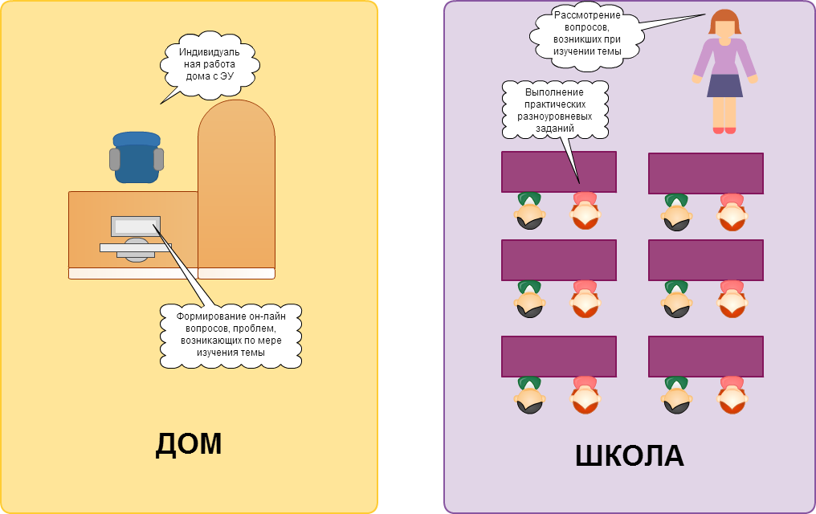
Перевернутый класс

Slide 23
Математика, 6 класс «НОД»
Дома. Просмотр видеоурока «НОД». Работа с материалами учебника
Этап 1. Проверка знаний. Блиц-опрос. Тренажер
Этап 2. Работа в группах
Этап 3. Практическая работа
Этап 4. Рефлексия

Slide 24
Математика, 6 класс «НОД»

Slide 25
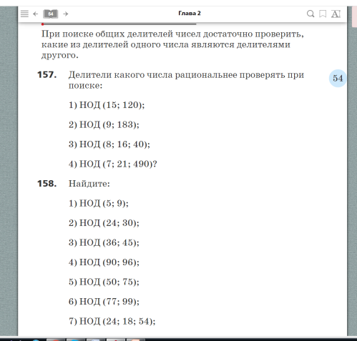
Математика, 6 класс
Сильная группа
Самостоятельная работа по изучению Алгоритма Евклида
Сравнение двух алгоритмов нахождения НОД
Слабая группа
Работа с учителем по отработке навыков нахождения НОД
Работа с учебником

Slide 26
Химия, 8 класс
Тема урока «Массовая доля вещества в растворе»
Дома: Чтение параграфа с созданием заметок («+» - мне все понятно, «-» - я не знаю как это сделать, «?» – хочется узнать об этом подробнее и т.д.)
В помощь изучения видеоурок
Блог класса для формирования вопросов

Slide 27
Химия, 8 класс
Проверка знаний для сильной группы

Slide 28
Химия, 8 класс
Работа учителя со слабой группой
Работа учащихся по индивидуальным рабочим листам
Объяснение материала
Решение задач
Поиск ответов на проблемные вопросы: Что вы понимаете под термином «чистое вещество»? И т.д.
Решение задач
Подведение итогов урока

Slide 29
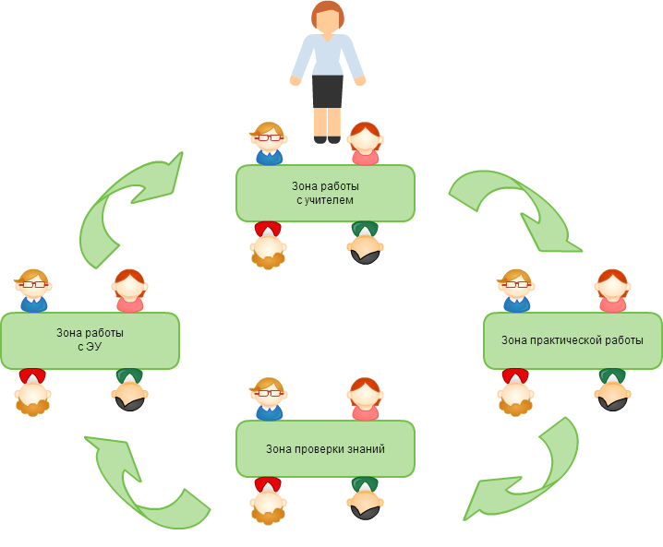
Смена рабочих зон

Slide 30
Биология, 5 класс, Тема урока «Три среды обитания»
Задание: прочитать текст учебника, познакомиться с медиаобъектами и выделить характеристики вашей среды обитания. Заполнить таблицу
Зона работы с учебником

Slide 31
Биология, 5 класс, Тема урока «Три среды обитания»
Задание: выделить представителей животного мира, проживающие в вашей среде обитания и интересные факты о них
Зона работы с QR кодами

Slide 32
Биология, 5 класс, Тема урока «Три среды обитания»
Задание: используя раздаточный материал сделать фотографию вашей среды обитания с населяющими ее представителями животного мира
Зона практической работы

Slide 33
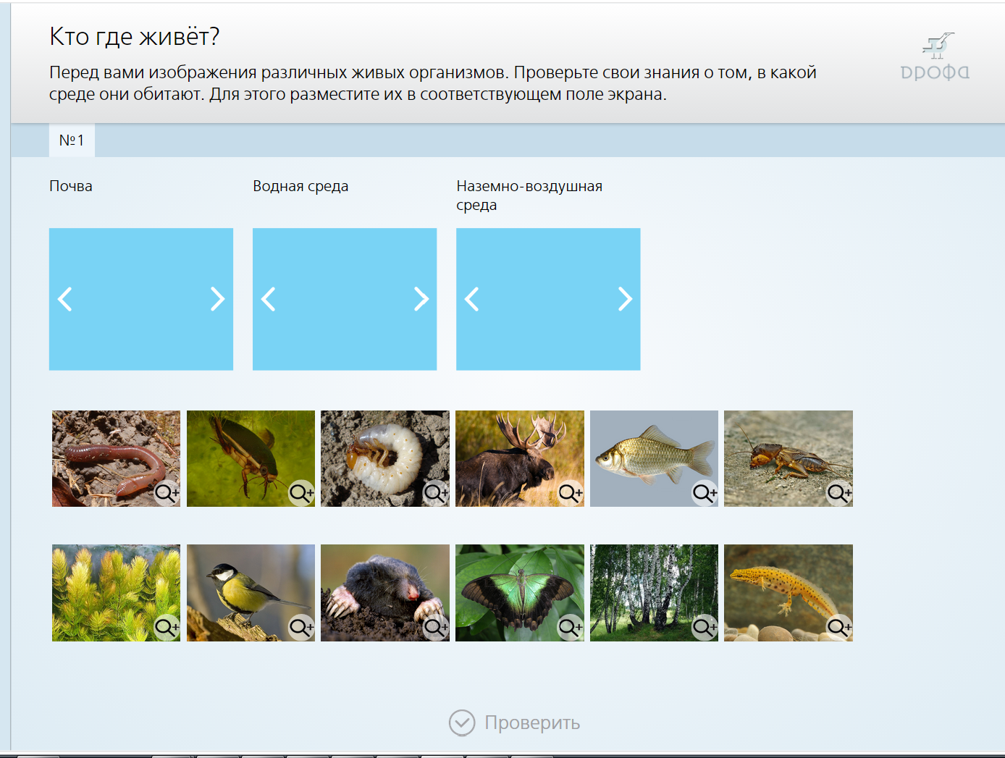
Биология, 5 класс, Тема урока «Три среды обитания»
Задание: проверочный тест из электронного учебника
Зона работы с тренажером

Slide 34
Математика 5 класс, Объем прямоугольного параллелепипеда
Актуализация знаний
Задание: работая в группах, на совместной он-лайн доске указать, что мы знаем про: грани прямоугольного параллелепипеда, его ребра, вершины, какие знаем формулы

Slide 35
Математика 5 класс, Объем прямоугольного параллелепипеда
Зона работы с учебником
Задание: познакомьтесь с материалами учебника и используя 8 кубиков, сложите прямоугольный параллелепипед. Определите его длину, ширину и высоту.

Slide 36
Математика 5 класс, Объем прямоугольного параллелепипеда
Зона практической работы
Задание: Из развертки склейте прямоугольный параллелепипед. Измерьте его длину, ширину и высоту, вычислите объем. Определите сколько краски понадобиться для покраски вашего прямоугольного параллелепипеда, если для покраски 1 дм² поверхности нужно 2 г краски.

Slide 37
Математика 5 класс, Объем прямоугольного параллелепипеда
Зона практической работы
Задание: Из развертки склейте прямоугольный параллелепипед. Измерьте его длину, ширину и высоту, вычислите объем. Определите сколько краски понадобиться для покраски вашего прямоугольного параллелепипеда, если для покраски 1 дм² поверхности нужно 2 г краски.

Slide 38
Математика 5 класс, Объем прямоугольного параллелепипеда
Зона исследования
Задание: Увеличьте (уменьшите) длину вашего прямоугольного параллелепипеда в 2 раза, вычислите объем (занесите информацию в таблицу на слайде 3).
Сделайте выводы, как изменяется объем прямоугольного параллелепипеда при увеличении (уменьшении) его длины.

Slide 39
Математика 5 класс, Объем прямоугольного параллелепипеда
Зона решения задач
Задание: решить практическую задачу с использованием формул для вычисления объема прямоугольного параллелепипеда

Slide 40
Математика 5 класс, Объем прямоугольного параллелепипеда

Slide 41
Работа в модели смешанного обучения
Спланировать использование ресурсов
Определить какой материал изучается очно, какой он-лайн
Определить хронометраж выполнения заданий
Продумать организацию учебного процесса
Продумать мотивацию, самоконтроль, взаимоконтроль и сотрудничество

Slide 42
Требования СанПин
ПОСТАНОВЛЕНИЕ от 24 ноября 2015 года N 81 О внесении изменений N 3 в СанПиН 2.4.2.2821-10 "Санитарно-эпидемиологические требования к условиям и организации обучения, содержания в общеобразовательных организациях"
Продолжительность непрерывного использования компьютера с жидкокристаллическим монитором на уроках составляет:
для учащихся 1 - 2-х классов - не более 20 минут,
для учащихся 3 - 4 классов - не более 25 минут,
для учащихся 5 - 6 классов - не более 30 минут,
для учащихся 7 - 11 классов - 35 минут.
Непрерывная продолжительность работы обучающихся непосредственно с интерактивной доской на уроках:
в 1 - 4 классах не должна превышать 5 минут,
в 5-11 классах - 10 минут.
Суммарная продолжительность использования интерактивной доски на уроках
в 1 - 2 классах составляет не более 25 минут,
3 - 4 классах и старше - не более 30 минут
С целью профилактики утомления обучающихся не допускается использование на уроке более двух видов средств электронного обучения

Slide 43
СПАСИБО ЗА ВНИМАНИЕ!
Наталья Кудимова, почетный работник общего образования РФ, учитель информатики высшей категории
E-mail: kudimovanv@gmail.com
Skype: sch14balakhna

